Slide 1
«ПАТРИЦИИ И ПЛЕБЕИ ДРЕВНЕГО РИМА: ИСТОРИЯ БОРЬБЫ»
Саратовский государственный университет имени Н. Г. Чернышевского
Устюшин Богдан Антонович 451 группа
Факультет КНиИТ

Slide 2
Сословия Древнего Рима
Патриции
Всадники
Рабы
Клиенты
Плебеи

Slide 3
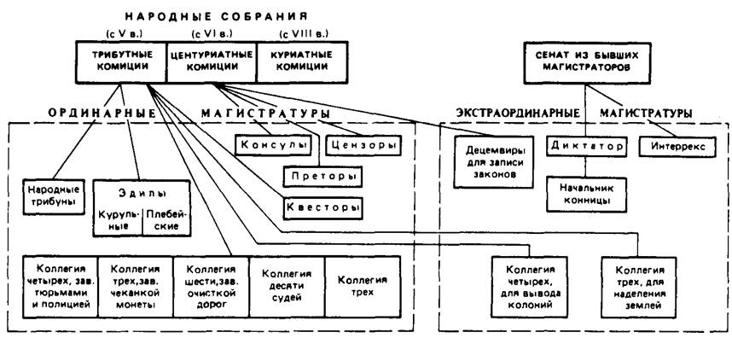
Государственное устройство Древнего Рима

Slide 4
Этапы первой части конфликта сословий
510 год – свержение монархии в Римском государстве
494 год – переселение на священную гору плебеев (первая сецессия), создание трибутных коммиций
449 год – законы XII таблиц. Законы Валерия и Горация
445 год – разрешены браки между патрициями и плебеями (закон Канулея)

Slide 5
Основные события второй части конфликта
367 год – законы Секстия Лициния: позволялось получать общественную землю
326 год – отмена долгового рабства
300 год – были приняты законы, допускавшие выбор плебеев в состав жреческих коллегий
287 год – закон об обязательности трибутных коммиций

Slide 6
Итоги
Плебеи получили доступ к большинству государственных должностей, включая консулов и сенаторов
Уравнивание в политических и правовых правах между двумя сословиями
Усиление римского народа как единого политического и социального сообщества

Slide 7
Спасибо за внимание

